Slide 1
Гвардии старший лейтенант Гожев Владимир Иванович.
Мой рассказ про обыкновенного человека, про одного из тех, кто сражался за нашу Родину во время Великой отечественной войны. Я очень горжусь им, потому что он - мой родной дедушка.

Slide 2
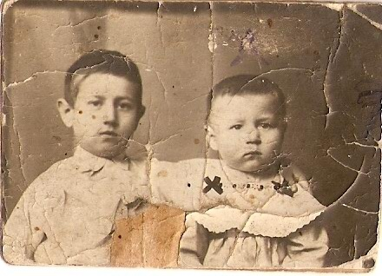
Володя со старшим братом Николаем
Гожев Владимир Иванович родился 19 сентября 1913 года в деревне Дьяково Нерехтского района в семье крестьян. Кроме него у родителей было ещё 11 детей.

Slide 3
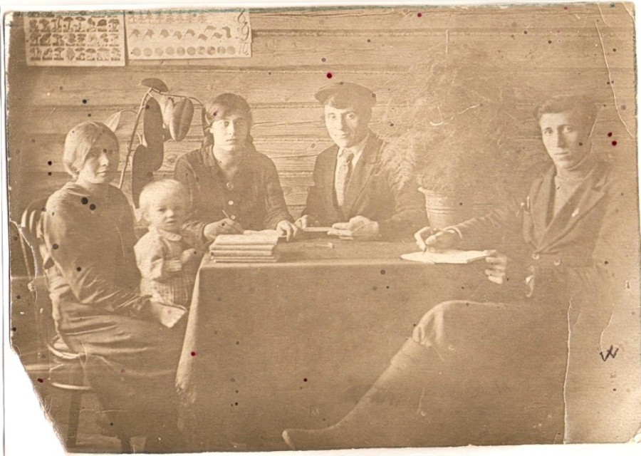
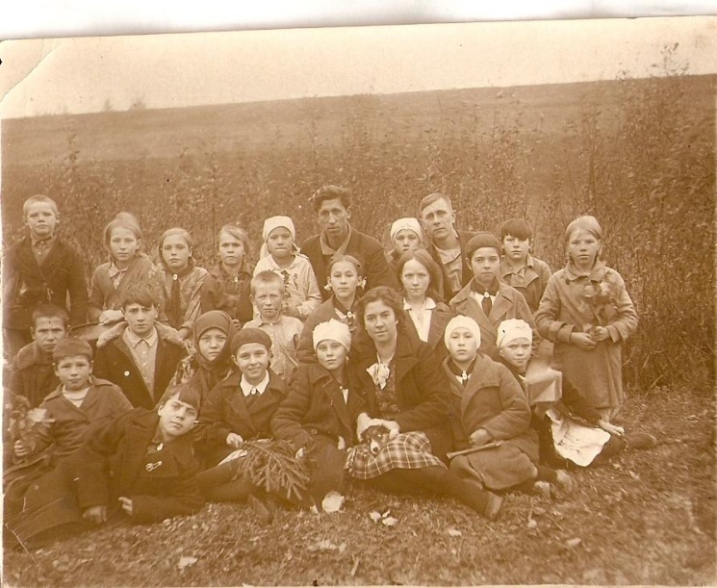
В1930 году заканчивает 7 классов. Он мечтал стать учителем и после школы поступает в педагогическое училище в городе Костроме. С 1 сентября 1931 года в его трудовой книжке появляется первая запись «Принят на работу в качестве учителя начальной школы». Утром учит детей, а потом ходит по деревням и учит всех остальных, рассказывая о политике, культуре, книгах, событиях.
В.И. Гожев с учениками.
Молодые учителя.

Slide 4
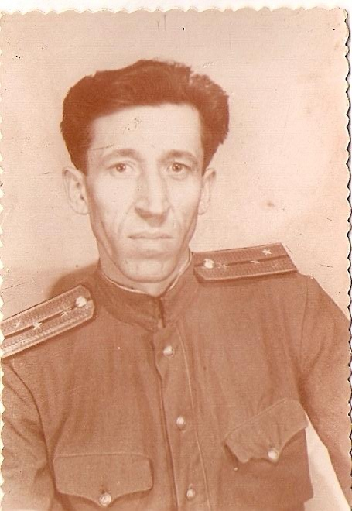
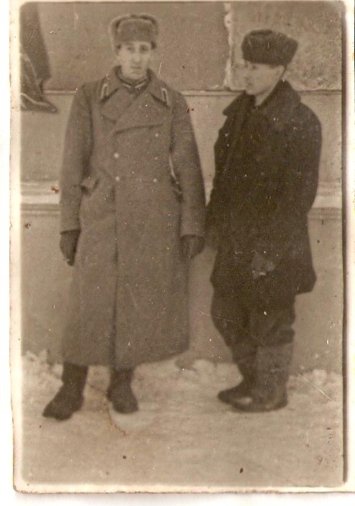
22 июня 1941 года – трагический день в истории нашей страны. Война. 23 июня 1941 года в трудовой книжке Гожева В. И. появляется вторая запись «Освобождён от работы учителя начальной школы по причине мобилизации в Красную Армию». 1 августа 1941 году становится курсантом Муромского Военного училища связи. После его окончания 1 марта 1942 года уходит на фронт. Его направляют в город Армавир в Северокавказский военный округ, где он находится с 20 марта 1942 по 20 апреля 1942, а с 20 апреля 1942 по 30 августа 1942 направлен на Юго-западный фронт (Воронеж, Калинин). Владимир Иванович начальник связи в танковом батальоне. В его подчинении четыре легких танка и радиомашина
Гожев В.И. курсант Муромского Военного училища связи.

Slide 5
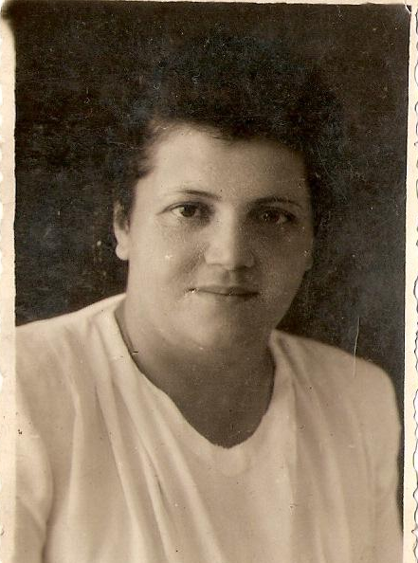
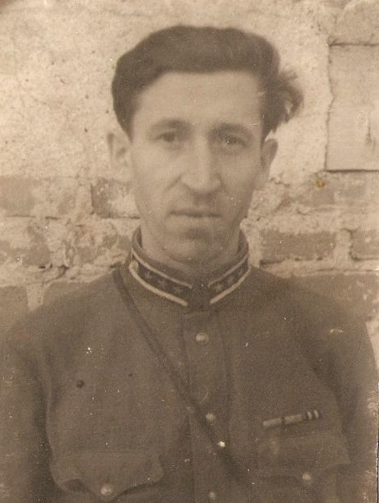
Приезжая в отпуск в Кострому в 1942, Володя познакомился с Аней. Первая любовь и на всю жизнь! Начинается военный любовный роман в письмах, вернее в стихах, которые сочиняет сам. А до встречи ещё 4 военных года.
«Напиши и обещай мне встречу,
Как она мне будет дорога.
В бой пойду, но я тебе отвечу.
Жди. Вернусь, когда добьём врага.»

Slide 6
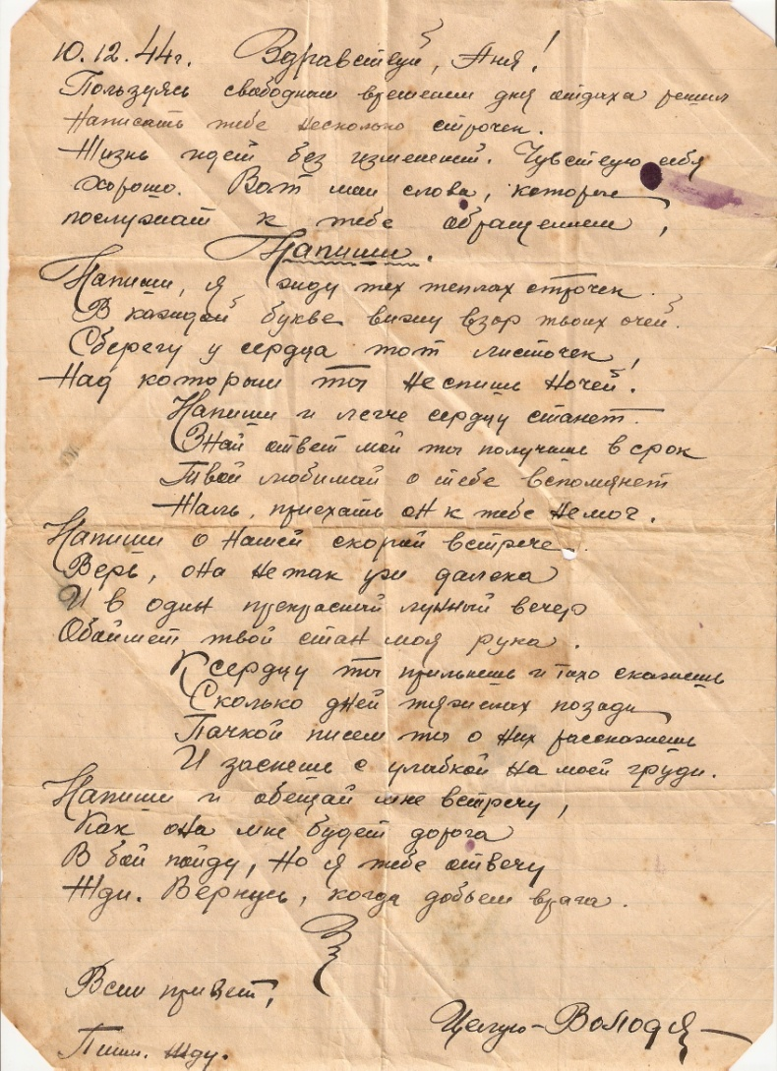

Любовь, опалённая войной. Нежные признания в собственных стихах.

Slide 7
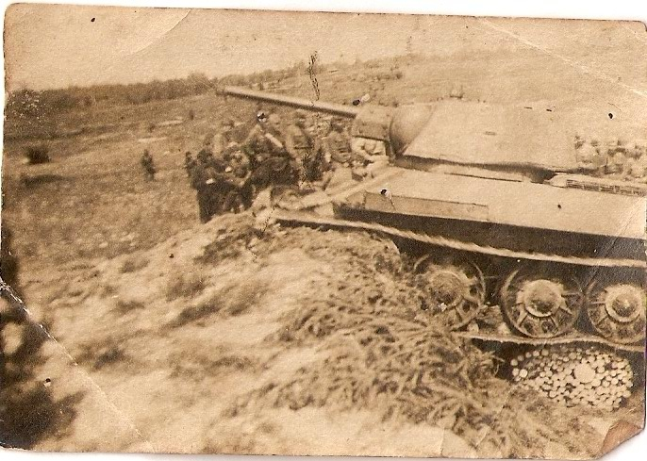
Дороги войны
Владимир Иванович продолжает бить врага на разных фронтах:
Калининском с сентября 1942 по февраль 1943г., Западном с февраля 1943 по июль 1943г., Брянском:с июля 1943 по октябрь 1943г., 1-м Прибалтийском с октября 1943 по январь 1945 , 2-м Прибалтийском с январь 1945 по апрель 1945г., Ленинградском с апреля 1945 по июнь 1945г., РГК с июня 1945 по декабрь 1945г., Белорусском ВО с декабря 1945 по сентябрь 1946г. За время боёв был дважды ранен. Родина высоко оценила его боевые заслуги. Он награждён орденом «Отечественной войны 2 степени», орденом «Красной звезды», медалью «За Отвагу», медалью «за победу над Германией в Великой Отечественной войне 1941 – 1945гг.

Slide 8
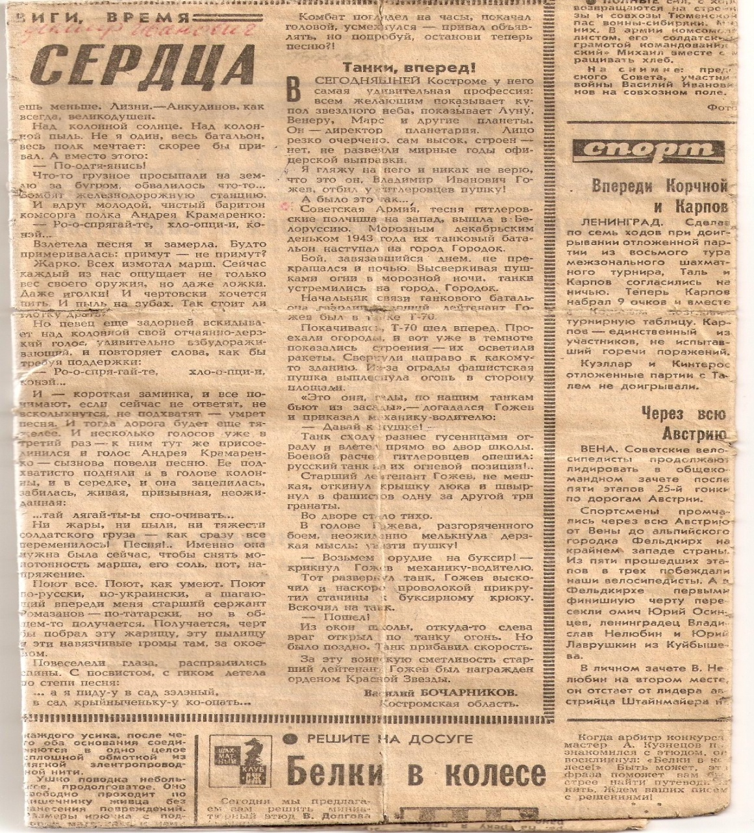
На войне, как говорится, все средства хороши. Хочется рассказать интересный случай, о том как военная смекалка принесла Владимиру Гожеву орден «Красной Звезды».
Дело было так… Танк с ходу разнёс гусеницами ограду и влетел прямо во двор школы. Боевой расчёт гитлеровцев опешил: русский танк на их огневой позиции. Старший лейтенант Гожев, не мешкая, откинул крышку люка и швырнул в фашистов одну за другой три гранаты. Во дворе стало тихо. В голове Владимира неожиданно мелькнула дерзкая мысль: увезти пушку! Он выскочил из танка и наскоро проволокой прикрутил станины к буксирному крюку. Вскочил на танк. Из окон школы, откуда-то слева, враг открыл по танку огонь. Но .было поздно. Танк прибавил скорость.

Slide 9
Владимир Иванович Гожев начал войну младшим воентехником (приказ №050 от 04.03.1942г. по ТУСКА), продолжил Гвардии техник-лейтенантом (приказ №070 от 10.02.1943г. по 30 армии), а закончил Гвардии старшим лейтенантом (приказ №0319 от 16.05.1944г. по 11 гвардейской армии).
В сентябре 1946 года в Восточной Пруссии заканчивается война для Гожева Владимира Ивановича. Он возвращается к своей Анечке. Теперь начинается мирная жизнь. В школу Володя не вернулся, в 1947 году становится инструктором радиоклуба, а затем его начальником. В1949 году – начальник Костромского областного ДОСАРМ, 1950 – 1952 года учёба в областной высшей партийной школе, а затем работает в Обкоме ВКП(Б). С 1958 года – управляющий конторой по прокату кинофильмов. В 1966 году назначается референтом Костромской областной организации общества «Знание» и утверждён директором Костромского планетария, где работал до 1973 года до пенсии. 6 февраля 1989 года он ушёл из жизни.

